Slide 1
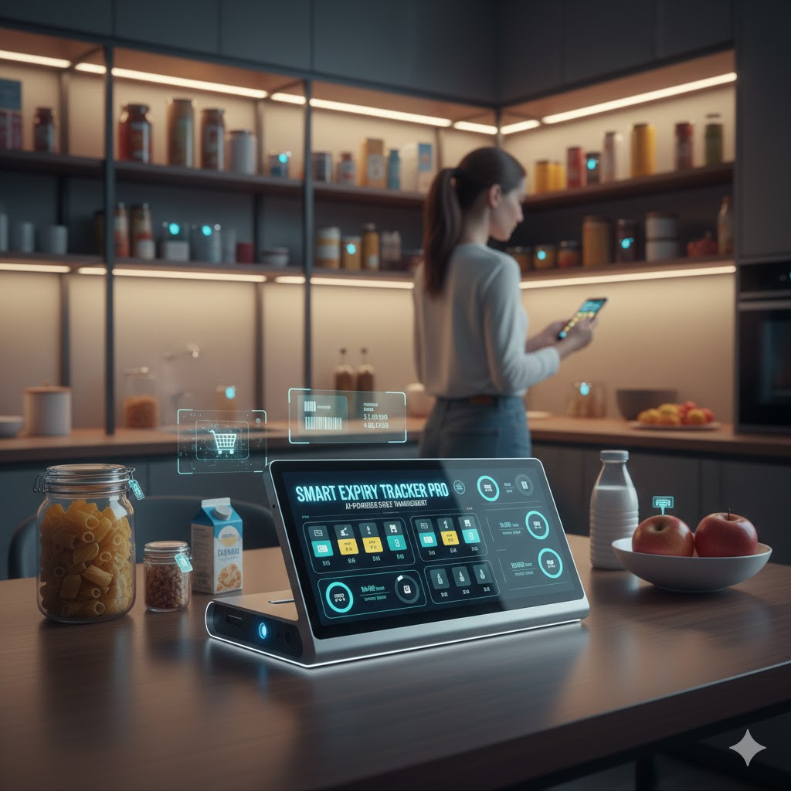

Akıllı SKT Takip Sistemi
Hilmi Büyüksaltık 19240000160
Dr. Öğr. Üyesi Mustafa Berkant Selek

Slide 2
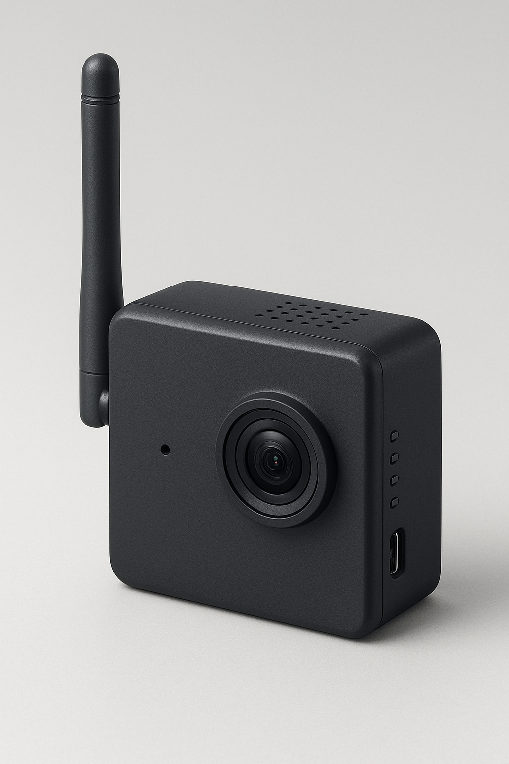
Projenin Amacı ve Kapsamı
Bu proje, ESP32-CAM kullanarak son kullanma tarihlerini okuma ve takip etme sistemini geliştirmeyi amaçlamaktadır. Kullanıcı bildirimleri için Telegram entegrasyonu ile gıda israfını azaltmaya ve gıda zehirlenmelerine yönelik çözümler sunmaktadır.

Slide 3
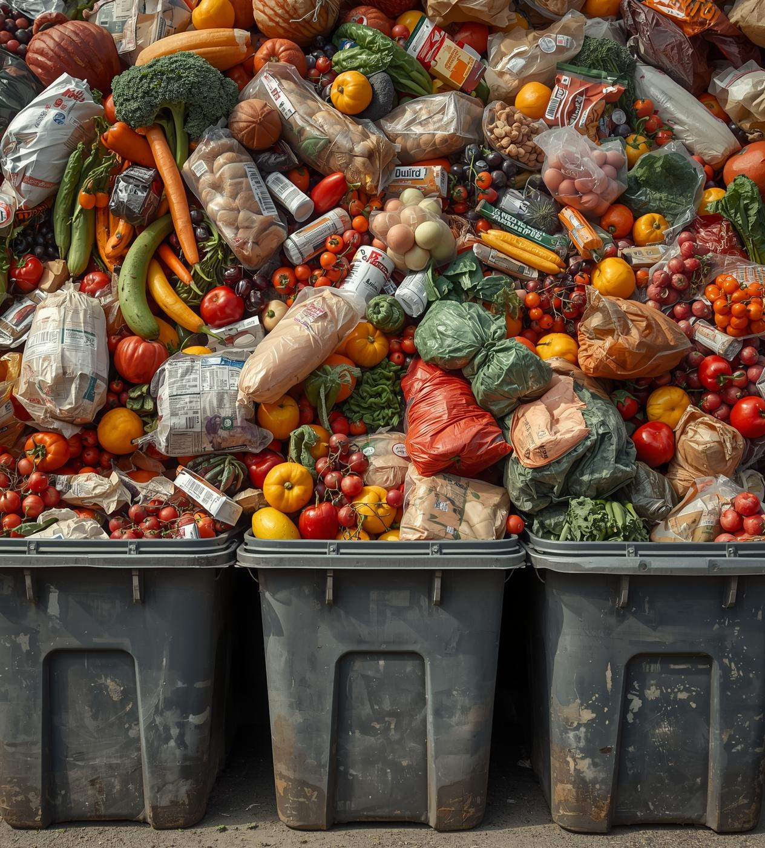
Gıda İsrafı ve Önemi
Gıda israfı, dünya genelinde ciddi bir sorun teşkil etmektedir. Her yıl milyonlarca ton gıda, çeşitli nedenlerle çöpe atılmakta ve bu durum çevresel etkileri arttırmaktadır.

Slide 4
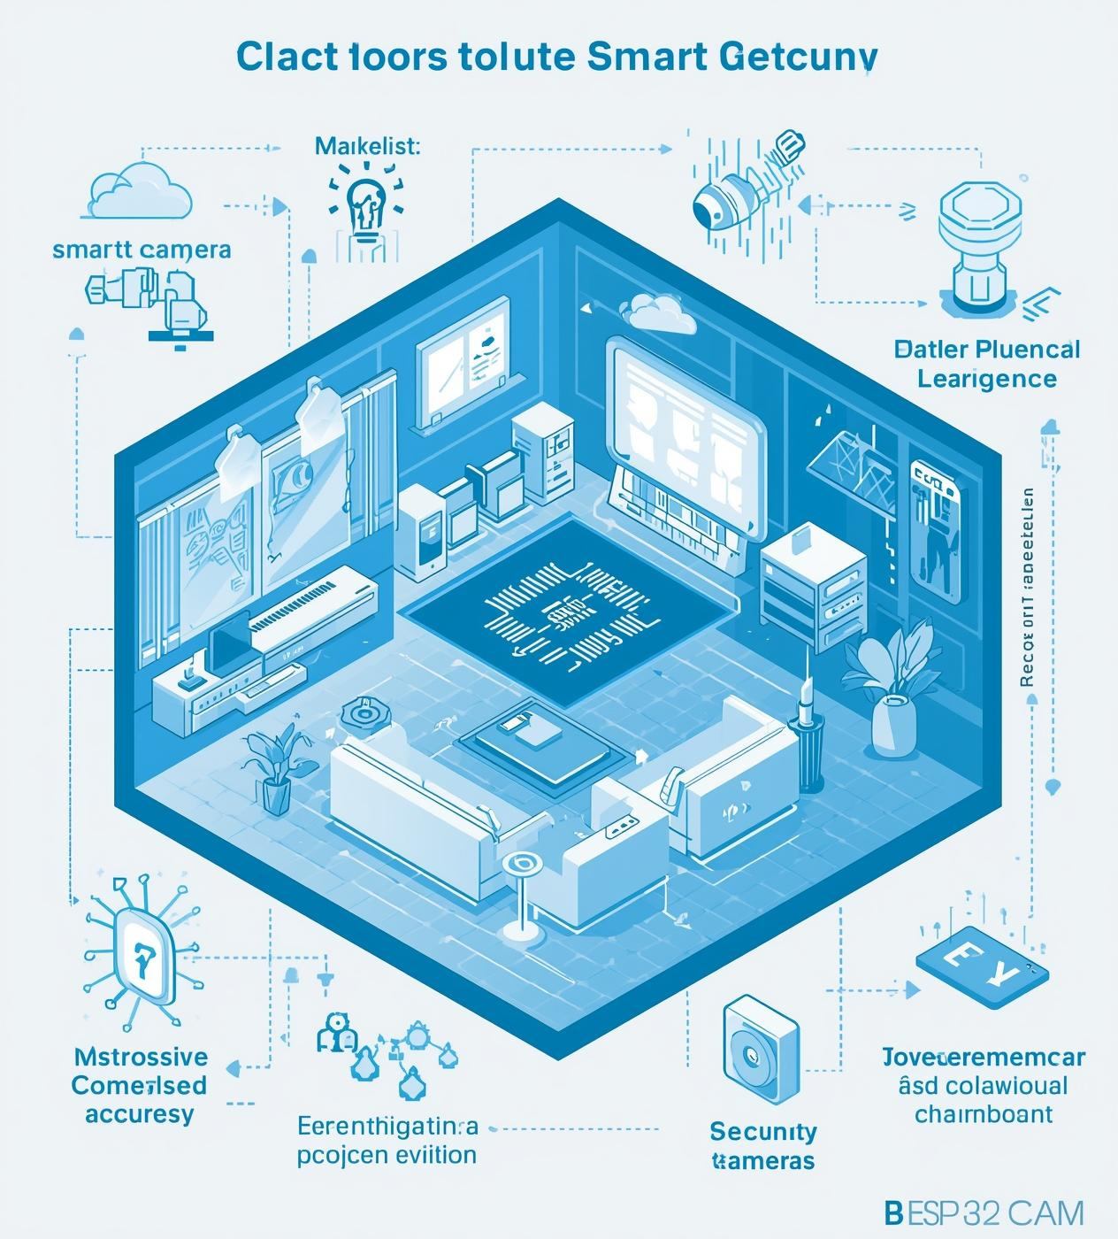
ESP32-CAM: Teknik Avantajları
ESP32-CAM, yüksek çözünürlük görüntü yakalama ve hızlı veri iletimi sunarak, IoT uygulamaları için ideal bir çözüm oluşturmaktadır. Düşük enerji tüketimi ile uzun süreli kullanım sağlar.

Slide 5
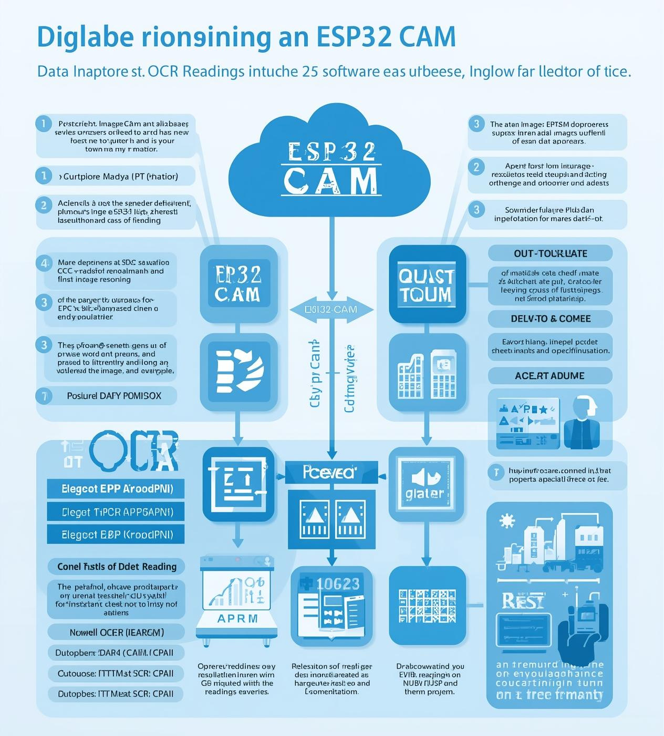
Görüntü Yakalama Süreci ve OCR
Görüntü Yakalama Süreci
ESP32-CAM ürün etiketinin görselini alır.
Görüntü JPEG formatında sıkıştırılır.
Web sunucusu üzerinden işleme alınır.
İstenirse görüntü belirli çözünürlükte optimize edilir.
OCR (Optik Karakter Tanıma) Süreci
Görüntüden tarih kısmı işaretlenir.
OCR algoritması metin çıkarımı yapar.
Format kontrolü ile DD/MM/YYYY doğrulanır.
Doğrulanan tarih veritabanına kaydedilir.

Slide 6

Telegram Bot ile Bildirim Mekanizması
Proje, kullanıcıların son kullanma tarihleri hakkında anlık bildirimler almasını sağlamak için Telegram Bot kullanarak hızlı ve etkili bir iletişim mekanizması sunmaktadır. Wi-Fi bağlantısı sayesinde veriler güvenli bir şekilde aktarılmaktadır.

Slide 7
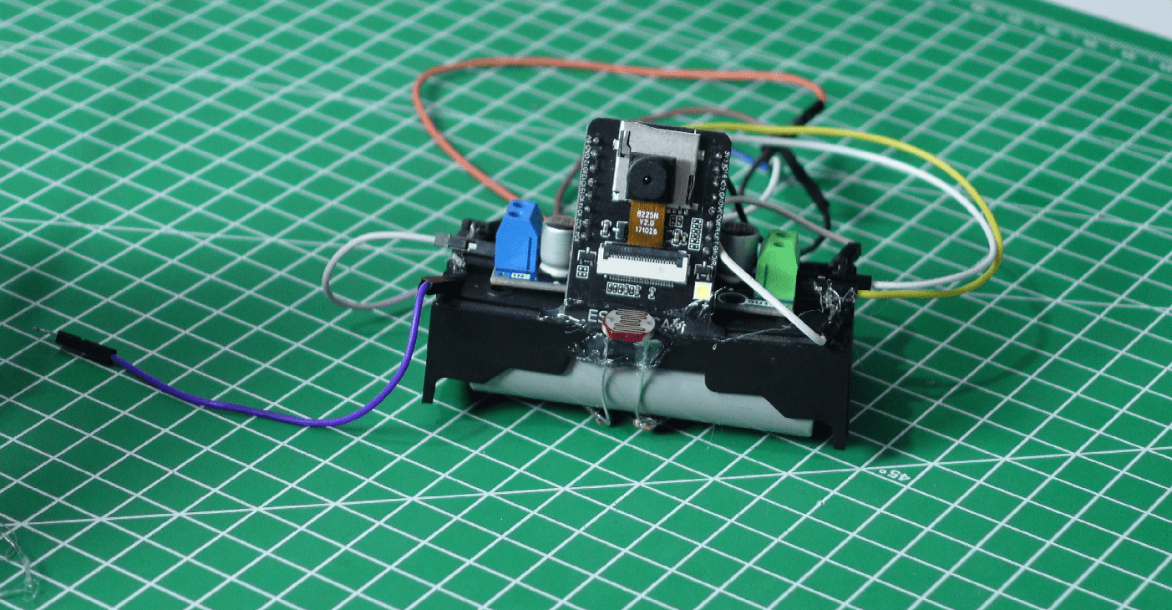
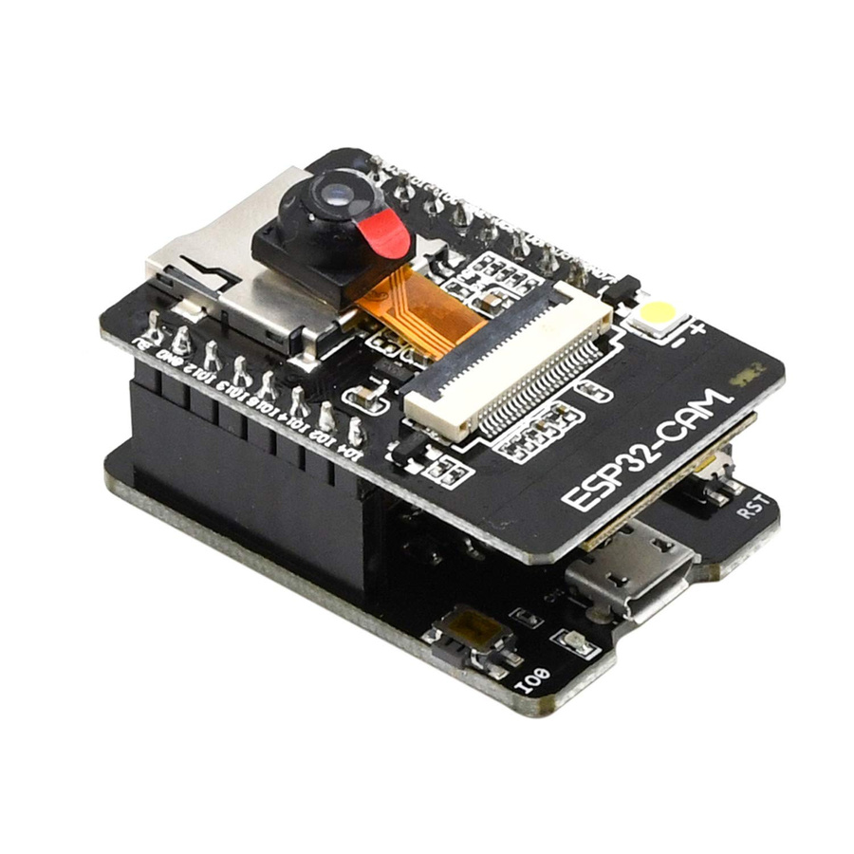
ESP32-CAM Prototip Görseli

Slide 8
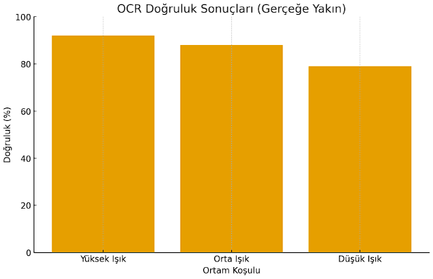
Veri Görselleştirme: OCR Başarı Oranı
Bu grafik, farklı ışık koşullarında elde edilen OCR doğruluk oranlarını göstermektedir. Yüksek, orta ve düşük ışık seviyelerinde sistemin performansı açıkça karşılaştırılmaktadır, bu da verimliliği artırmaktadır.

Slide 9
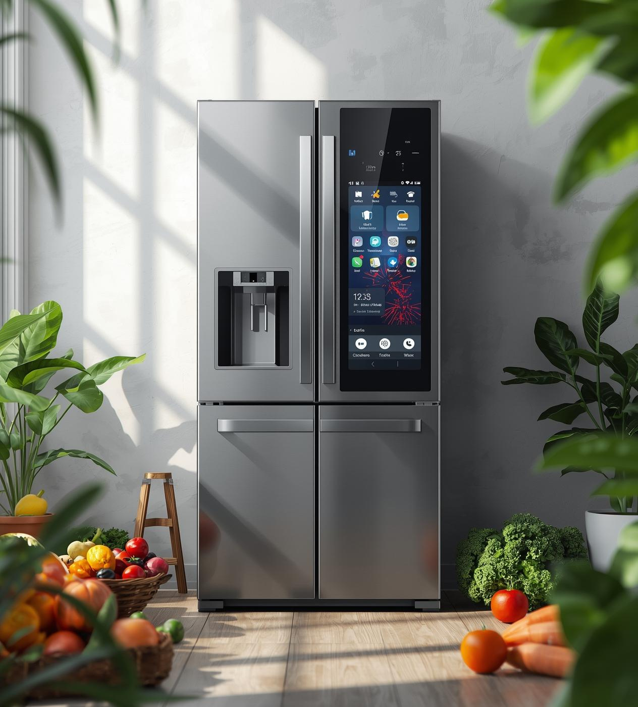
Pratik Kullanım Alanları: Akıllı Buzdolapları
Akıllı buzdolapları, son kullanma tarihi takibi ile gıda israfını azaltma potansiyeline sahiptir. Bu sistem, kullanıcıları zamanında bilgilendirerek taze gıda tüketimini teşvik eder ve sağlıklı beslenmeyi destekler.

Slide 10

Sistemin Mevcut Kısıtları
Düşük ışık koşullarında OCR performansı belirgin şekilde düşmekte, bu da doğru okuma ve veri yönetimini olumsuz etkileyebilmektedir. Ayrıca, yüksek çözünürlükte işlem gecikmeleri artış göstermektedir.

Slide 11
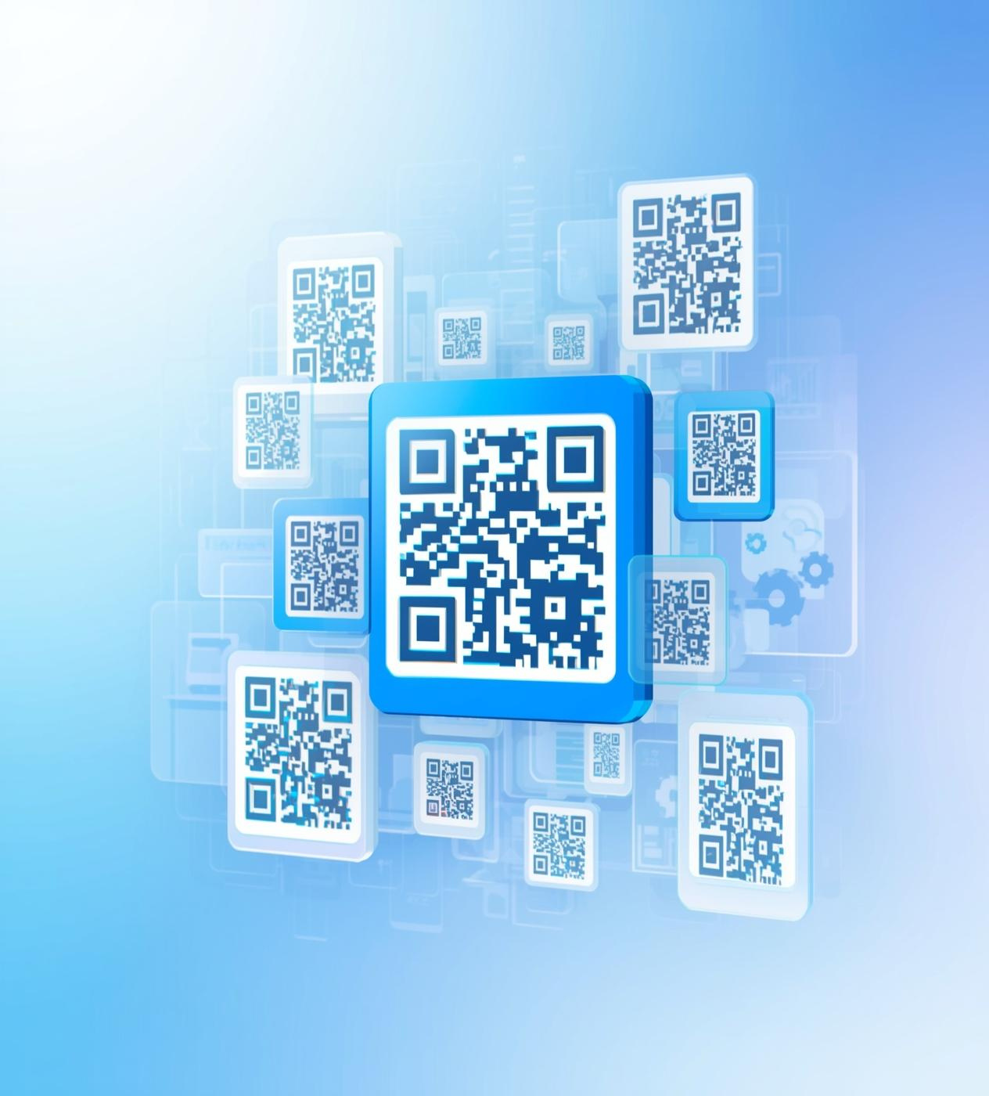
Gelecek Çalışma Önerileri
Proje için barkod ve QR kod entegrasyonu planlanmaktadır. Ayrıca, gelişmiş OCR modellerinin kullanılması ve bulut tabanlı veri depolama önerileri ile sistemin işlevselliği artırılacaktır.

Slide 12

Kaynakça ve Referanslar
[1] Espressif Systems. (2023). ESP32-CAM Technical Manual.
[2] Smith, J., & Miller, A. (2021). OCR-based text extraction in embedded systems. IEEE IoT Journal, 8(6), 5021–5033.
[3] Yang, K., & Liu, F. (2020). IoT notification architectures using Telegram API. Sensors and Systems, 15(4), 233–241.
[4] Hayden, P. (2019). Low-cost camera modules for smart kitchens. Embedded Computing, 12(3), 87–94.
[5] Rao, K., & Prasad, R. (2021). Intelligent food monitoring systems based on expiration detection. International Journal of Smart IoT, 19(2), 144–155.

Slide 13
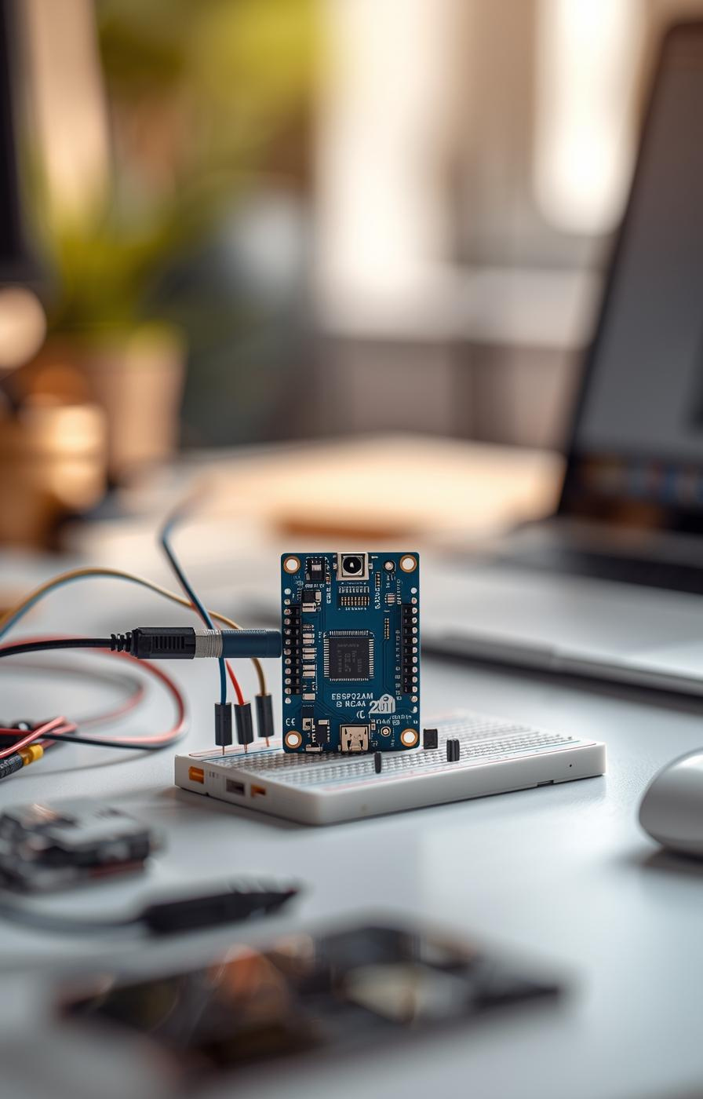
Teşekkürler

